Slide 1
RSP019
Release 2

Slide 2
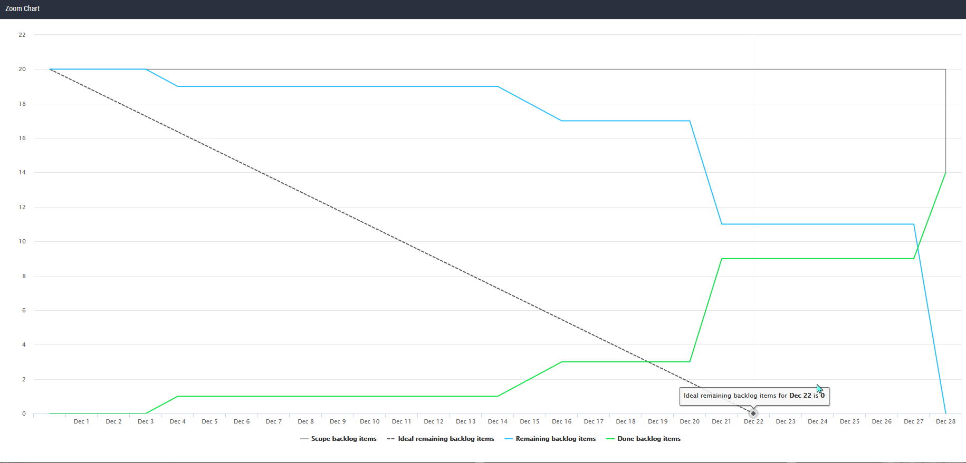
Zoom chart sprint 3

Slide 3
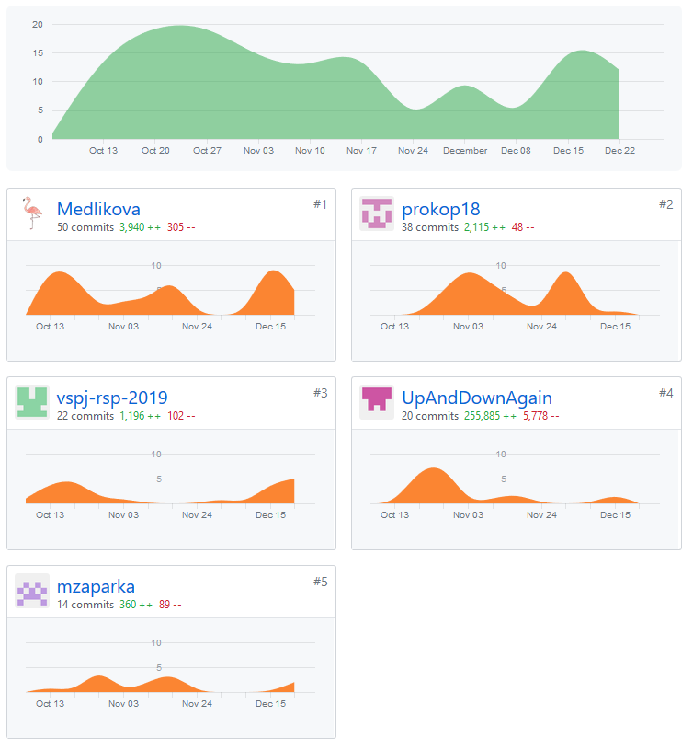
Práce na GitHub

Slide 4
Cíle dosažené u R2 – sprint 3
Realizace aplikace na hostingu Somee.com
Realizace aplikační databáze na hostingu myasp.net
Vytvoření funkčního celku pro průchod článku recenzím řízením
Vytvoření funkčního celku pro práci verzování článku v průběhu realizace článku

Slide 5
Dokončené ve Sprintu 3
Hodnocení členů týmu RSP019
Hodnocení projektu týmu RR
Uživatelská dokumentace
Administrátorská dokumentace

